Slide 1
ثریا انصاری
مدیر گروه سلامت جمعیت، خانواده و مدارس معاونت بهداشتی دانشکده
سرطان سینه

Slide 2
بسم الله الرحمن الرحیم

Slide 3
سرطان پستان
شایعترین سرطان در زنان(32%)
اولین عامل مرگ ومیر در زنان 40تا44ساله(19%)
پیشرفت در تشخیص زودرس سرطان باعث کاهش مرگ و میر شده است
سرطان پستان دومین سرطان پر بروز در دو جنس در جهان است

Slide 4
بروز سرطان پستان در مناطق گوناگون ایران

Slide 5
سطوح گوناگون پیشگیری
سطح صفر؛ از بین بردن منبع خطر
سطح 2؛ تشخیص زودهنگام
سطح 3؛ درمان و بازتوانی
سطح 1؛ دوری از مواجهه

Slide 6
تشخیص زودهنگام سرطان پستان (آموزش اصول خود مراقبتی)
راه های تشخیص زودهنگام سرطان
راه های پیشگیری از سرطان
با شناخت علایم هشداردهنده سرطان پستان و مراجعه به موقع به خانه ها و پایگاه های بهداشتی می توان ضایعات پیش سرطانی را پیش از تبدیل شدن به سرطان، زودتر تشخیص داد.
سرطان بر خلاف تصور عام، یک بیماری قابل پیشگیری است به طوری که بیش از 40 درصد سرطان ها قابل پیشگیری اند.
برای پیشگیری از سرطان پستان باید بدانیم که علل ایجاد کننده سرطان و راه های دوری کردن از آن کدامند همچنین چه عواملی اثر محافظتی در برابر این سرطان دارند.

Slide 7
اصول خودمراقبتی سرطان پستان (علل سرطان پستان و راه های پیشگیری)
علل قابل اصلاح سرطان
علل غیر قابل اصلاح سرطان
نمایه توده بدنی (BMI) بالای 30
الكل
سن بالای مادر در زمان اولین تولد
مواجهه با اشعه
قرص­هاي ضدبارداري خوراکی
هورمون درمانی جایگزین HRT پس از یائسگی
مصرف بالای چربی‌های اشباع شده
عوامل تغذیه ای و نحوه زندگی
عدم شیردهی
چاقی
مصرف سیگار / دخانیات
نازایی
سن بالا
سابقه خانوادگي
سن قاعدگي کمتر از 11 سال
سن يائسگي بالای 54 سال
زمينه­ی نژادي و قومي
وضعيت اقتصادي و اجتماعی بهتر

Slide 8
اصول خودمراقبتی سرطان پستان (علایم سرطان پستان و راه های تشخیص زودهنگام)
علایم
علایم
ترشح نوک پستان که دارای هر یک از خصوصیات زیر باشد:
از یک پستان باشد (و نه هر دو پستان)
از یک مجرا باشد (و نه از چند مجرا)
ترشح خود به خودی و ادامه دار باشد
در هنگام معاینه ترشح وجود داشته باشد
سروزی یا خونی باشد
توده پستان یا زیر بغل
تغییر در شکل (عدم قرینگی) یا قوام (سفتی) پستان
تغییرات پوستی پستان شامل هر یک از موارد زیر:
پوست پرتغالی
اریتم یا قرمزی پوست
زخم پوست
پوسته پوسته شدن
تغییرات نوک پستان (فرورفتگی یا خراشیدگی)

Slide 9
اصول خودمراقبتی سرطان پستان (علایم سرطان پستان و راه های تشخیص زودهنگام)
اصول تشخیص زودهنگام سرطان
اصول تشخیص زودهنگام سرطان
اگر سابقه­ی خانوادگی قوی از سرطان پستان یا تخمدان دارید، با خانه یا مرکز بهداشتی درباره­ی گزینه­های غربالگری خاص، انجام تست‌های ژنتیک یا درمان پیشگیرانه صحبت کنید.
ماهانه بلافاصله بعد از اتمام قاعدگی، خودآزمایی پستان را انجام دهید.
باید افراد تشویق شوند دست کم هر یک تا دو سال در برنامه تشخیص زودهنگام و غربالگری شرکت می کنند
باید به افراد آموزش داد علایم هشداردهنده سرطان پستان را بشناسند
باید به افراد آموزش داد که اگر در فواصل برنامه های تشخیص زودهنگام و غربالگری نیز، این علایم را داشتند زودتر مراجعه کنند.

Slide 11
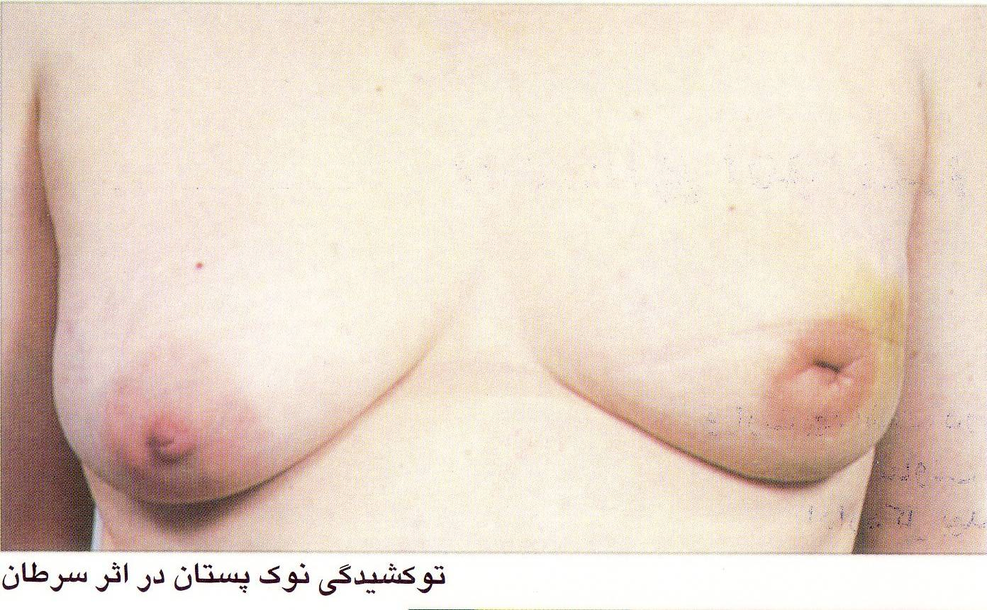

Slide 12
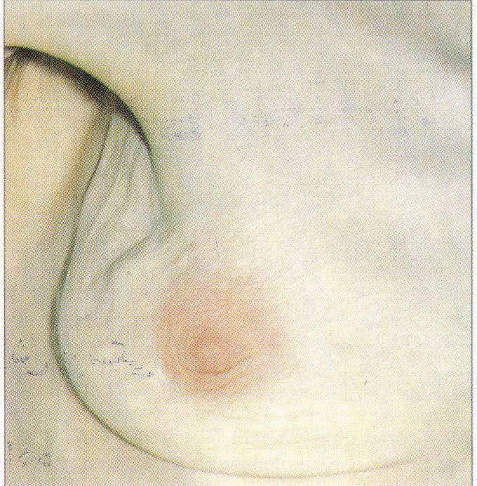

Slide 13
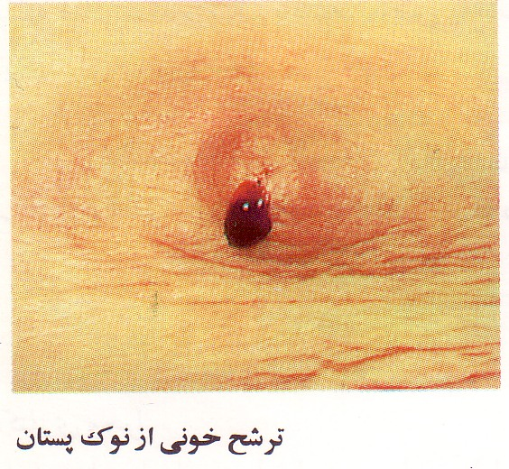

Slide 14
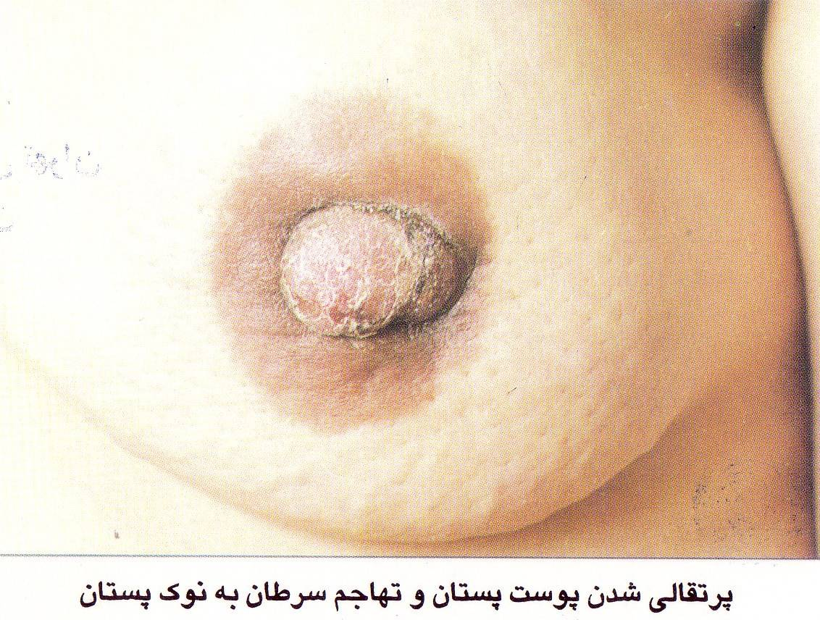

Slide 15
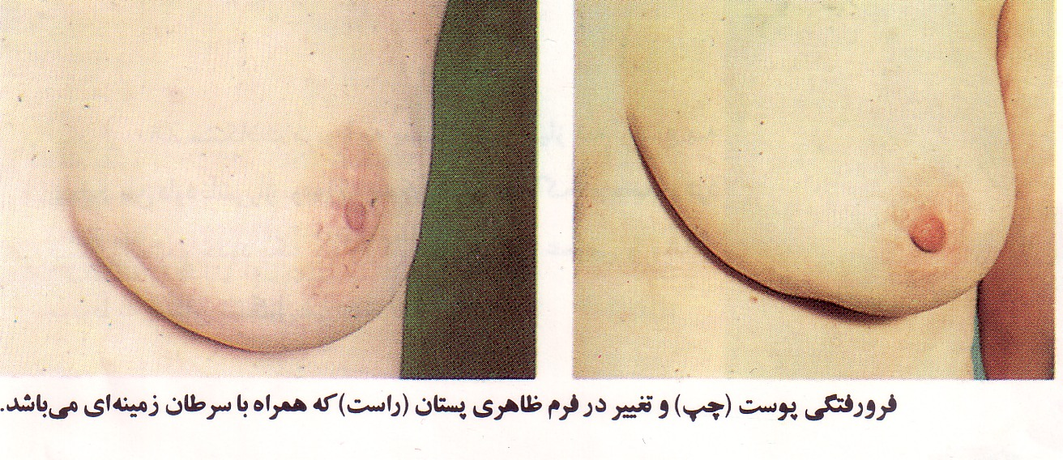

Slide 16
تشخیص
معاینه توسط خود فرد از 20 سالگی بصورت ماهیانه
افراد زیر 30 سال هر دو سال یکبار و افراد بالای 30 سال هر ساله توسط ماما یا پزشک دوره دیده معاینه شوند
ماموگرافی از سن 35 سالگی (ازسن35تا50سالگی :هر دو سال یکبار
ازسن 50سالگی به بالا:هر سال یکبار
سونوگرافی در افراد زیر 35 سال (جهت تشخیص ضایعات کیستی از ضایعات توپر)
توجه داشته باشیم که ضایعات کوچک توسط سونوگرافی تشخیص داده نمیشود

Slide 17
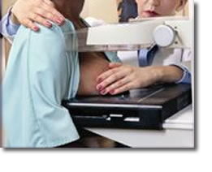
ماموگرافی

Slide 18
معاینه بالینی پستان

Slide 19
بهترین زمان برای انجام معاینات پستان، روزهای 5 تا 10 سیکل قاعدگی ترجیحا“ در حمام و پس از صابونی نمودن بدن خود (تشخیص آسانتر) انجام نمایند
در زنان یائسه بهتر است یک تاریخ مشخصی را در هر ماه جهت انجام معاینه سینه انتخاب وهر ماه در همان تاریخ پستان خود را معاینه نمایند.
معاینه بالینی پستان از طریق مشاهده و لمس قابل انجام است.
معاینه بالینی پستان باید شامل مشاهده پستان ها، بررسی گره های لنفاوی و لمس بافت پستان و زیر بغل باشد.
شایع‌ترین محل ایجاد سرطان پستان، ربع خارجی فوقانی پستان است.

Slide 20
مشاهده
در مشاهده پستان، به اندازه، شکل، رنگ، جهت پستان ها و نوک پستان ها توجه نمایید.
تغییر در شکل، کشیدگی و عدم قرینگی پستان ها
تغییرات پوستی مانند: پوست پرتقالی، قرمزی، پوسته پوسته شدن، زخم شدن
تغییرات نوک پستان مانند: پوسته پوسته شدن یا فرورفتگی نوک پستان
ترشح نوک پستان: به ویژه اگر از یک پستان باشد، در آن پستان از یک مجرا باشد، خود به خودی و ادامه دار باشد، در هنگام معاینه ترشح وجود داشته باشد و از نوع سروزی یا خونی باشد.

Slide 21
لمس پستان
برای لمس پستان و غددلنفاوی، فرد به پشت بخوابد و کمی به طرف ران سمت مخالف معاینه بچرخد و دست سمت معاینه را بر روی پیشانی قرار دهد. برای راحتی می توان یک بالش یا حوله زیر شانه یا کمر قرار داد

Slide 22
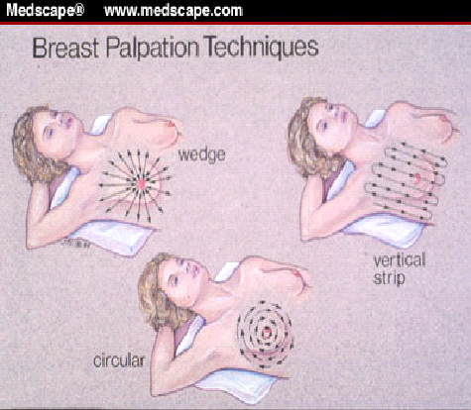
الگوهای معاینه پستان
الگوی شعاعی
الگوی دایره ای
الگوی نوار عمودی

Slide 24
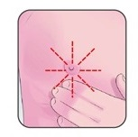
لمس پستان( ادامه)
الگوي شعاعي
معاینه بطور شعاعی از حاشیه به سمت نوک پستان انجام می گیرد.

Slide 25
ج- لمس پستان( ادامه)
الگوي دايره اي
الگوی دوم روش دایره ای است که در آن پستان در دایره های متحدالمرکز بزرگتر یا کوچکتر بررسی می شود..

Slide 26
الگوهای معاینه پستان
الگوي نوار عمودي
یکی از الگوهای معاینه که حساسیت بیشتری نسبت به روش های معاینه دیگر دارد الگوی نوار عمودی است.
کل بافت پستان و غدد لنفاوی زیر بغل باید مورد بررسی قرار گیرد.

Slide 27
تكنيك استفاده از انگشتان
از انگشت 2، 3 و 4 در کنار هم استفاده می شود. معاینه در هر ناحیه با فشار ملایم سپس متوسط و عمیق قبل از حرکت به ناحیه بعدی انجام می شود.

Slide 28
از سر 3 انگشت و نرمه انگشتان استفاده کنید.

Slide 29
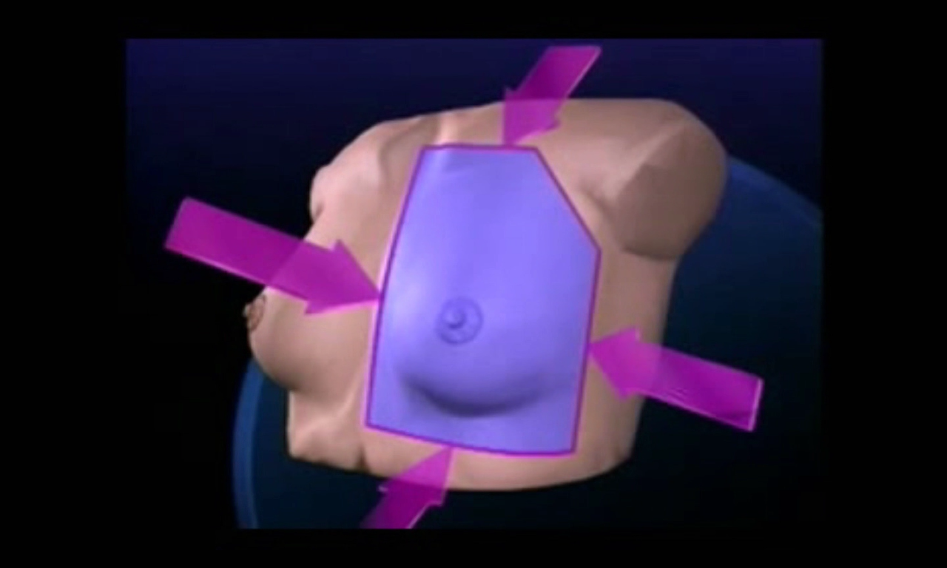
ناحیه معاینه

Slide 30
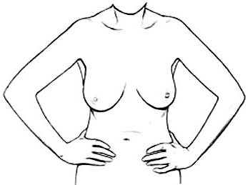
مشاهده
مقابل آينه بايستيد و دست‌ها را به پهلوها بزنيد به طوری که شانه‌ها بالا کشیده شوند. به اندازه، شكل، رنگ و تورم پستان‌ها توجه کنید. در صورت مشاهده هر گونه برآمدگی، فرورفتگی قسمتی از پوست یا نوک پستان، قرمزی، زخم و یا لکه‌های پوستی فوراً به مرکز بهداشتی مراجعه نمایید.

Slide 31
دست‌ها را بالا ببرید به طوري كه به دو طرف سر بچسبند. در اين مرحله نيز به دنبال تغييرات ظاهري به ويژه تغييرات زير بغل بگرديد.

Slide 32
كمي نوك پستان را فشار دهيد. دقت كنيد آيا مايعي از نوك يك يا هر دو پستان خارج مي‌شود يا خیر. اين ترشحات مي‌تواند آبكي، شيري، خوني و يا مايعی زرد رنگ باشد.

Slide 33
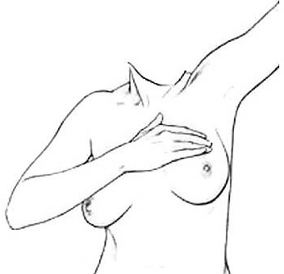
لمس
دست چپ خود را بالا برده و با دست راست تمتم قسمت قسمت های پستان چپ، جايي كه به زير بغل منتهي مي‌شود را لمس كنيد و بالعكس.
در صورتي كه توده‌اي لمس كرديد يا تغييرات ظاهري در پستان خود دیدید، حتماً به خانه یا مرکز بهداشتی مراجعه كنيد.

Slide 34
راههای پیشگیری
1-عدم استفاده از مشروبات الکلی و دخانیات
2-صرف غذاهایی که به صورت آب پز تهیه می شود.
4-استفاده از سبزیجات و انواع میوه ها
5-استفاده کمتر از گوشت قرمز
6- رعایت کامل امور بهداشتی

Slide 35
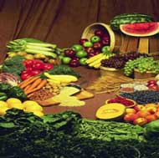
پیشگیری
1- برای کاهش خطر ابتلا به سرطان سینه ، مصرف میوه و سبزی تازه و مواد غذایی حاوی فیبرهای گیاهی را افزایش دهید.
2- مقدار کل چربی های رژیم و به خصوص چربی های اشباع را کاهش دهید.
3- افزایش فعالیت بدنی به مدت حداقل 4 ساعت در هفته
4- به حداقل رساندن اضافه وزن و چاقی
5- کاهش مصرف غذاهای حیوانی به خصوص گوشت قرمز
6- استفاده از منابع غذایی حاوی اسید فولیک ( سبوس ، جوانه ی گندم، مارچوبه، کلم بروکلی، اسفناج، لیمو، موز ، طالبی و توت فرنگی )

Slide 36
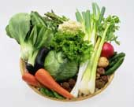
فواید مصرف میوه ها و سبزی ها
كسانی كه سبزیجات زیادی مصرف می كنند با دریافت بیشتر موادی به نام فیتوكمیكال ها، مقاومت بیشتری در برابر ابتلا به سرطان دارند.
فیتوكمیكال ها موادی هستند كه موجب رنگها وعطرهای متنوع سبزی ها می شوند و در بدن تمایل زیادی به جذب مواد سرطانزا دارند و مانع تأثیر مخرب آنها بر روی سلول ها می شوند .
در بین سبزی ها، خانواده چلیپائیان( تره تیزك یا شاهی) دارای بیشترین اثر ضد سرطانی است.
از دیگر سبزیهای مفید این خانواده ، كلم، كاهو و اسفناج است.
برخی محققان اعلام كرده اند با مصرف سبزی های خانواده چلیپائیان ، خطربروز سرطان سینه و روده بزرگ تا 40 درصد كاهش می یابد.

Slide 37
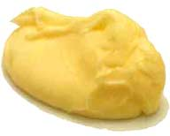
- در جیره غذایی روزانه خود برای تأمین پروتئین، فقط به مواد گوشتی پرچربی اكتفا نكنید.
سعی كنید ( خصوصاً در سنین بالا ) از گوشت های سفید و قرمز( 3 بار در هفته) به علاوه حبوبات بهره بگیرید.
- سعی كنید روغن زیتون و دیگر روغن های مایع را جایگزین روغن های نباتی جامد كنید. البته این روغن ها نباید تحت حرارت بیش از 130
درجه قرار بگیرند.
- غذاهای دریایی را فراموش نكنید كه حاوی چربی های نوع امگا3 هستند و از بروز سرطان و بیماری های قلبی جلوگیری می كنند
روغن های مضر، چربی های اشباع هستند مثل روغن نارگیل، روغن نباتی جامد، دنبه و چربی های متصل به گوشت.

Slide 39
تقدیم به شما

